Slide 1




财
务
基
础
知
识
培
训

Slide 2

目录
一、金蝶流程审批
1、OA/门户/金蝶使用分类
2、常规业务类型及节点
3、典型高频流程如何发起
4、高频流程操作指引
5、相关问题答疑

Slide 3
懵
门户？
金蝶？
OA?

Slide 4
OA/门户/金蝶分类
序号 | OA | 门户 | 金蝶
1 | 预算调整审批 | 固定资产购置审批流程 | 借款单
2 | 物业费、滞纳金、停车费减免请示 | 档案借阅 | 费用报销单
3 | 申请跳段收费请示 | 请示类文件会签流程（通用） | 出差借款单
4 | 申请项目收费调价（物业费、车位费、电梯费） | 用印审批 | 差旅费报销单
5 | ERP生成应收审批 |  | 合同管理（合同会签单）
6 | ERP调整收费项目审批 |  | 合同挂账单
7 | 其他ERP调整审批 |  | 合同付款申请单
8 | 各项目社文活动方案
9 | 一次性硬资产租赁、存量去化定价
10 | 员工出差申请单
11 | 员工奖惩及加班费发放审批
12 | 业务招待费申请
13 | 多种经营产品定价、选址、立项审批
14 | 请休假

Slide 5
日常业务类型
1、有合同
外包费
买物料
签订合同
业务发生
提供发票
合同挂账
合同付款
水电费
2、无合同（个人垫款+公司借款）
招待费
个人垫款
业务发生
回发票
费用报销
付垫款
公司借款
业务发生
回发票
费用报销
未付款
业务发生
回发票
费用报销
付欠款
有合同
无合同

Slide 6
不同业务节点对应单据类型
1、有合同（2万以上）
合同挂账单
签订合同
业务发生
提供发票
合同挂账
合同付款
合同付款单
合同会签单
金蝶
1、合同会签单
2、合同挂账单
3、合同付款单
4、借款单
5、费用报销单
6、出差借款单
7、差旅费报销单
2、无合同（个人垫款+公司借款，2万以下，水电费除外）
借款单
个人垫款
业务发生
回发票
费用报销
付垫款
公司借款
业务发生
回发票
费用报销
费用报销单
未付款
业务发生
回发票
费用报销
付欠款

Slide 7
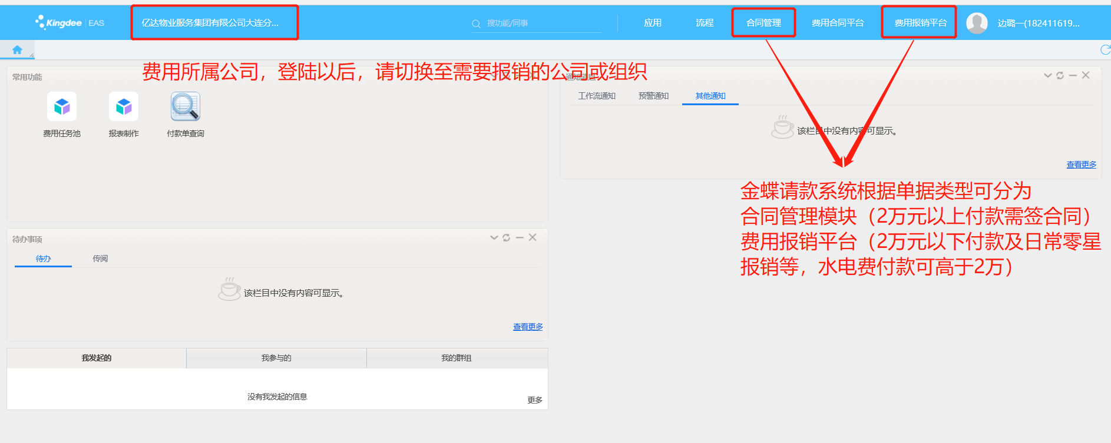
金蝶系统基本信息
http://10.10.9.86:6890/portal

Slide 8
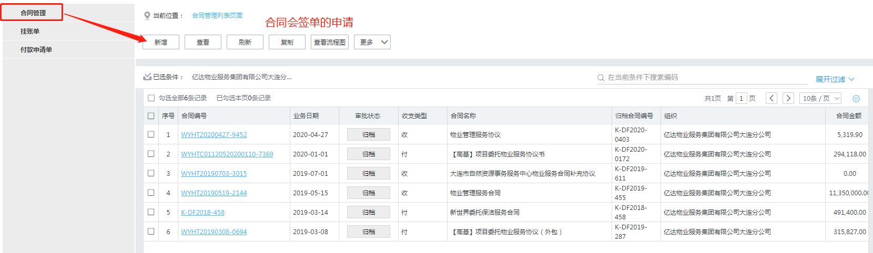
合同会签单

Slide 9
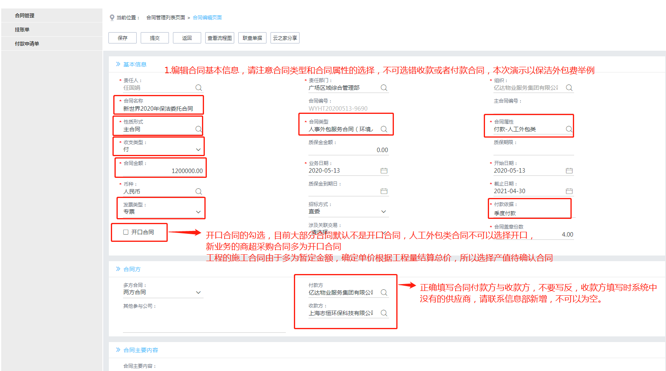
合同会签单

Slide 10
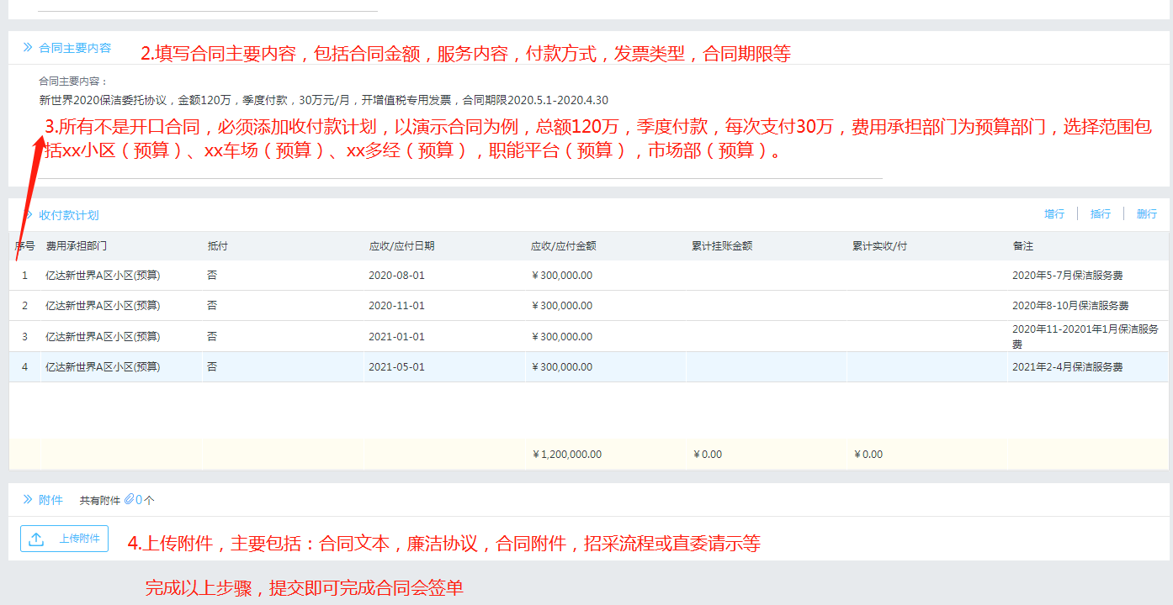
合同会签单

Slide 11
合同挂账单的前世今生
签订合同
业务发生
提供发票
合同挂账
合同付款
现在：一张单据
无法付现
无法入账
欠款不准确
合同挂账单
付现
1、什么叫挂账？
2、为什么要挂账？
日期 | 还老王借款 | 收老王借款
1.1 |  | 20000
2.1 |  | 30000
3.1 |  | 40000
4.1 | 50000
签订合同
业务发生
提供发票
合同挂账
合同付款
财务现状：大于500家供应商，上万条收付款记录！付款时咋办？如外包
6月1日后：
二张单据
日期 | 还老王借款 | 收老王借款
1.1 |  | 20000
2.1 |  | 30000
3.1 |  | 40000
4.1 | 50000
关注问题：1、工作量；2、跑两趟（NO）

Slide 12
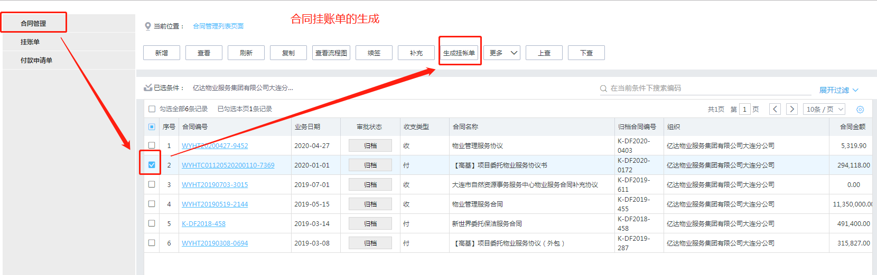
合同挂账单

Slide 13
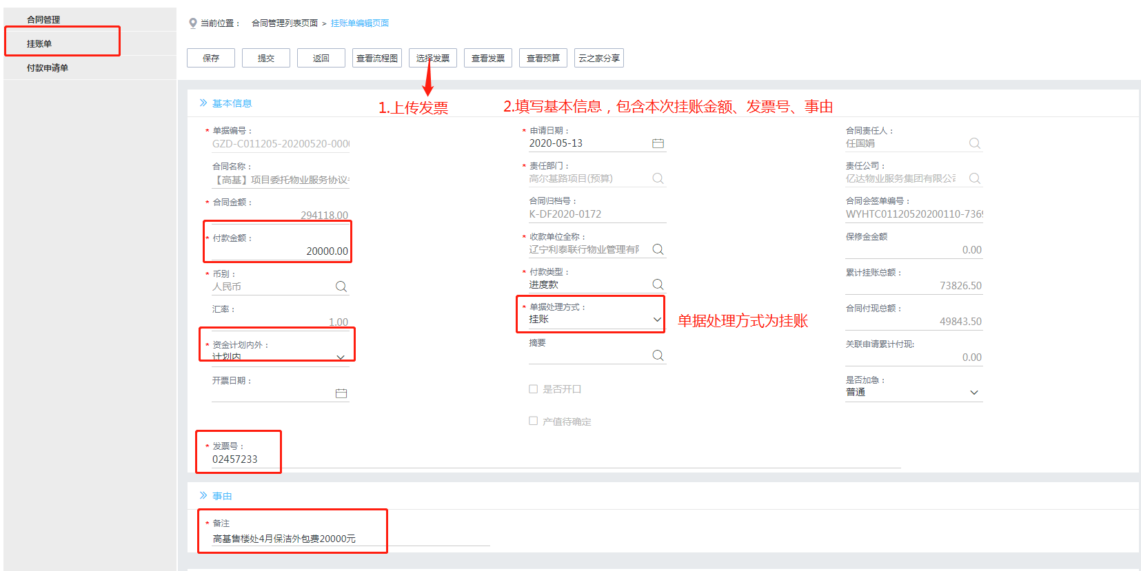
合同挂账单
付现（6月1日后NO!!!）

Slide 14
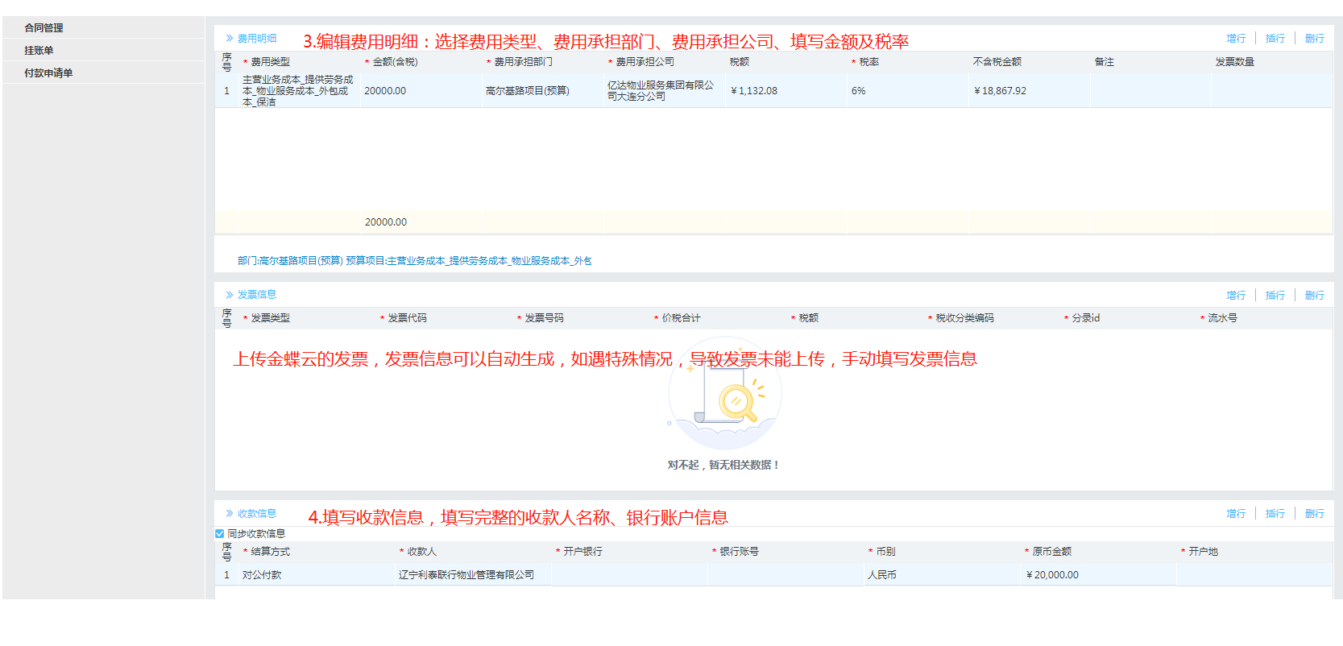
合同挂账单

Slide 15
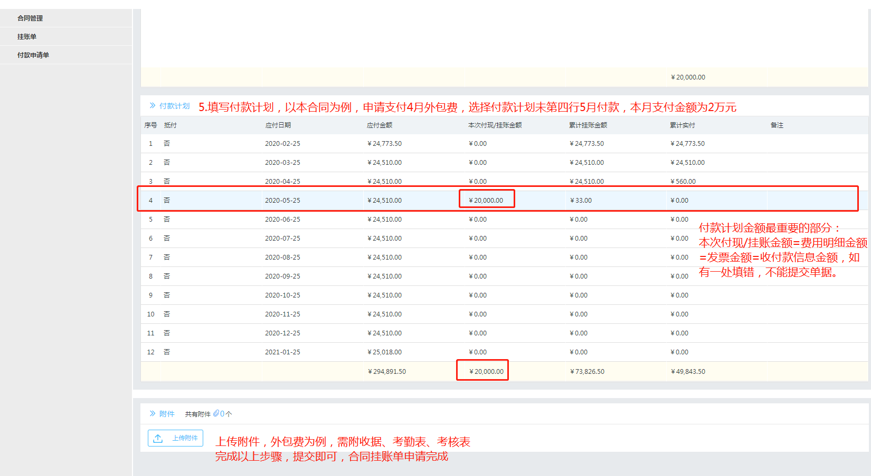
合同挂账单
本次付现（6月1日后NO!!!）

Slide 16
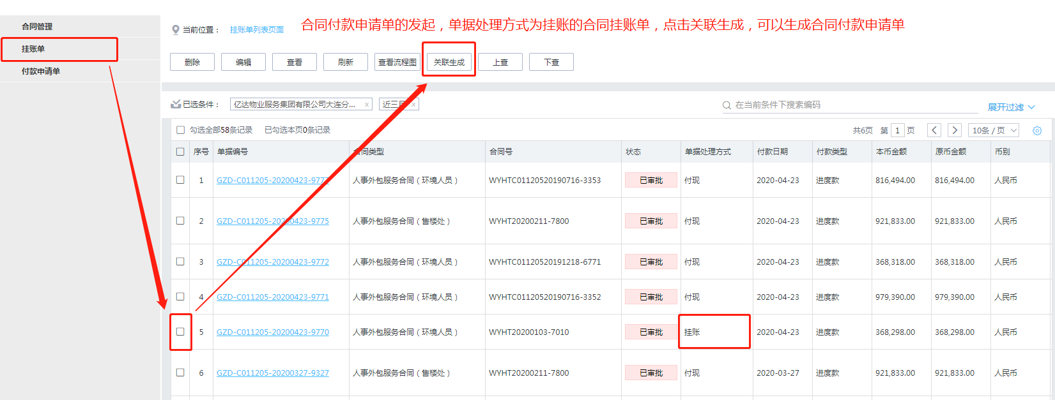
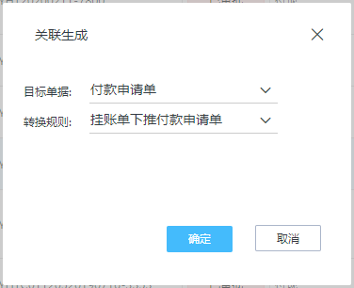
合同付款单

Slide 17
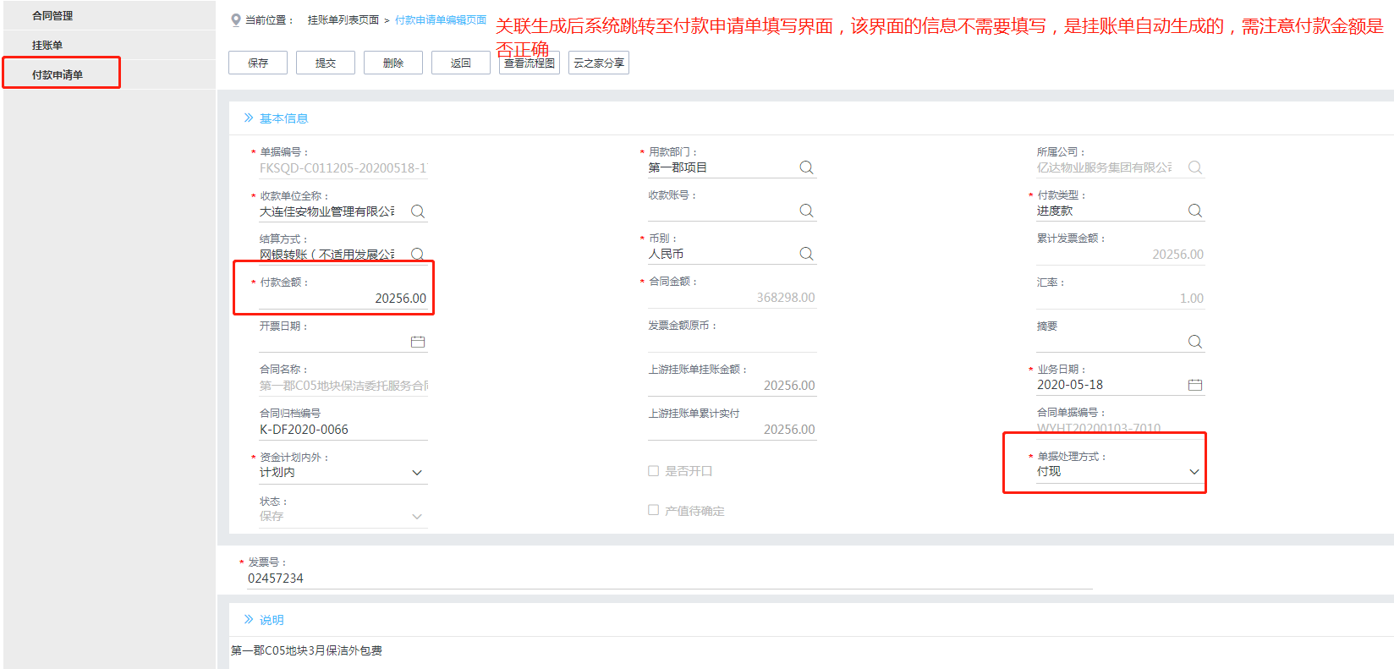
合同付款单

Slide 18
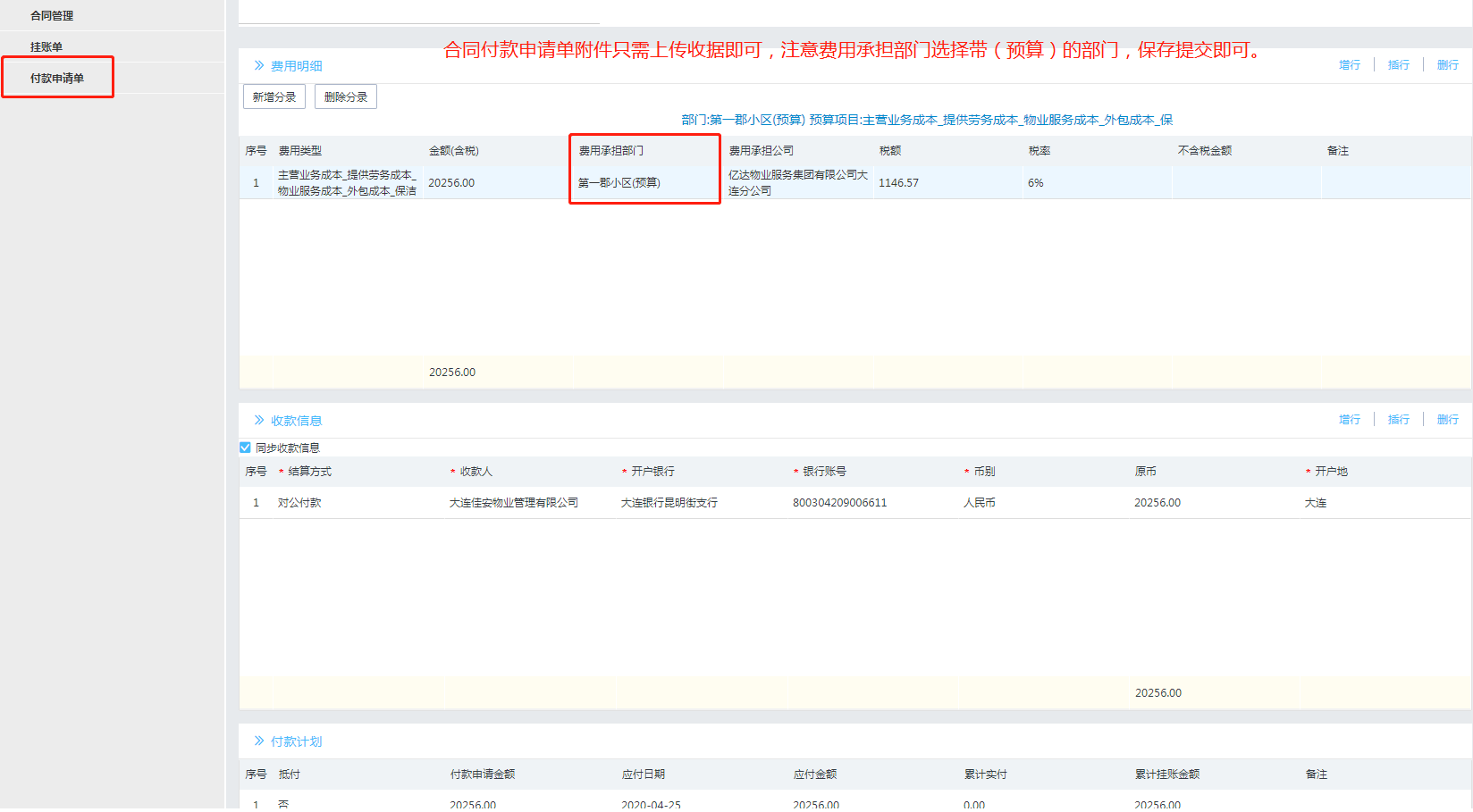
合同付款单

Slide 19
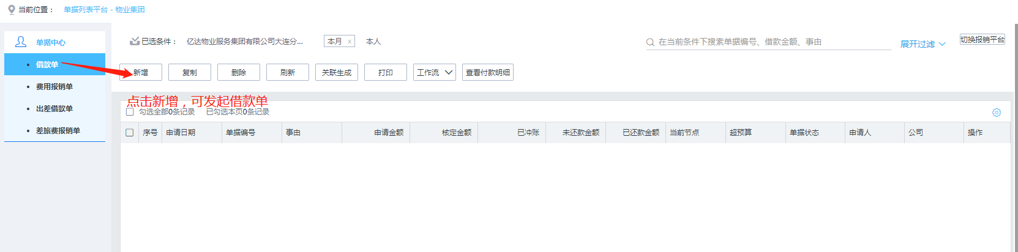
借款单

Slide 20
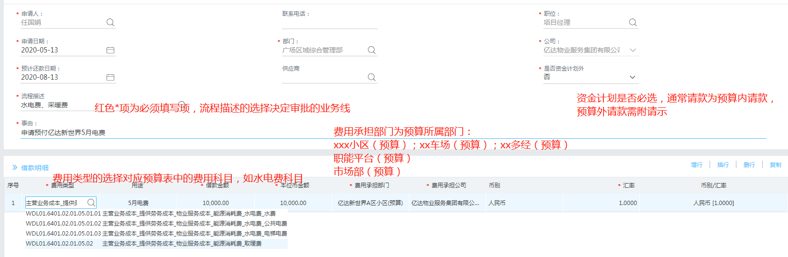
借款单
1、编辑借款单基本信息； 2、填写借款明细；3、填写收款信息；4、保存提交

Slide 21
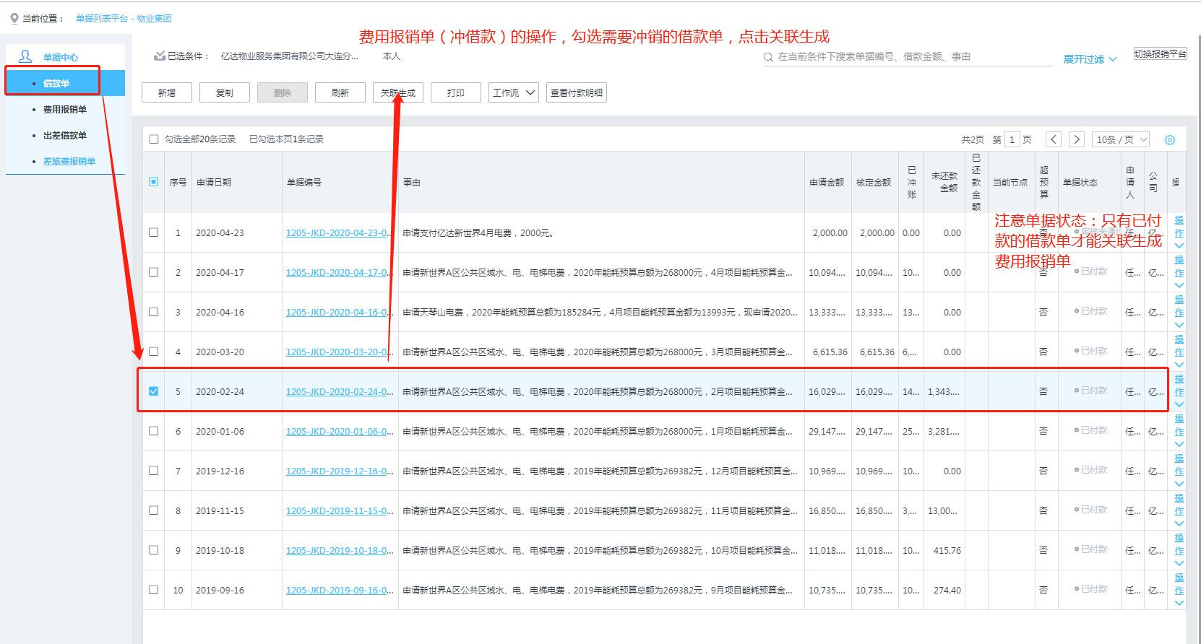
费用报销单-冲借款情况

Slide 22
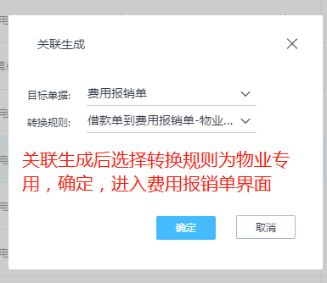
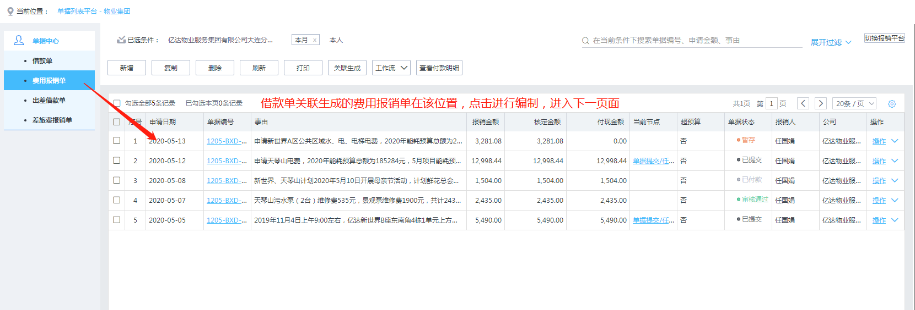
费用报销单-冲借款
点击关联生成后，系统弹出右侧窗口，选择单据转换规则，
进入费用报销单界面，进入正式填写单据界面

Slide 23
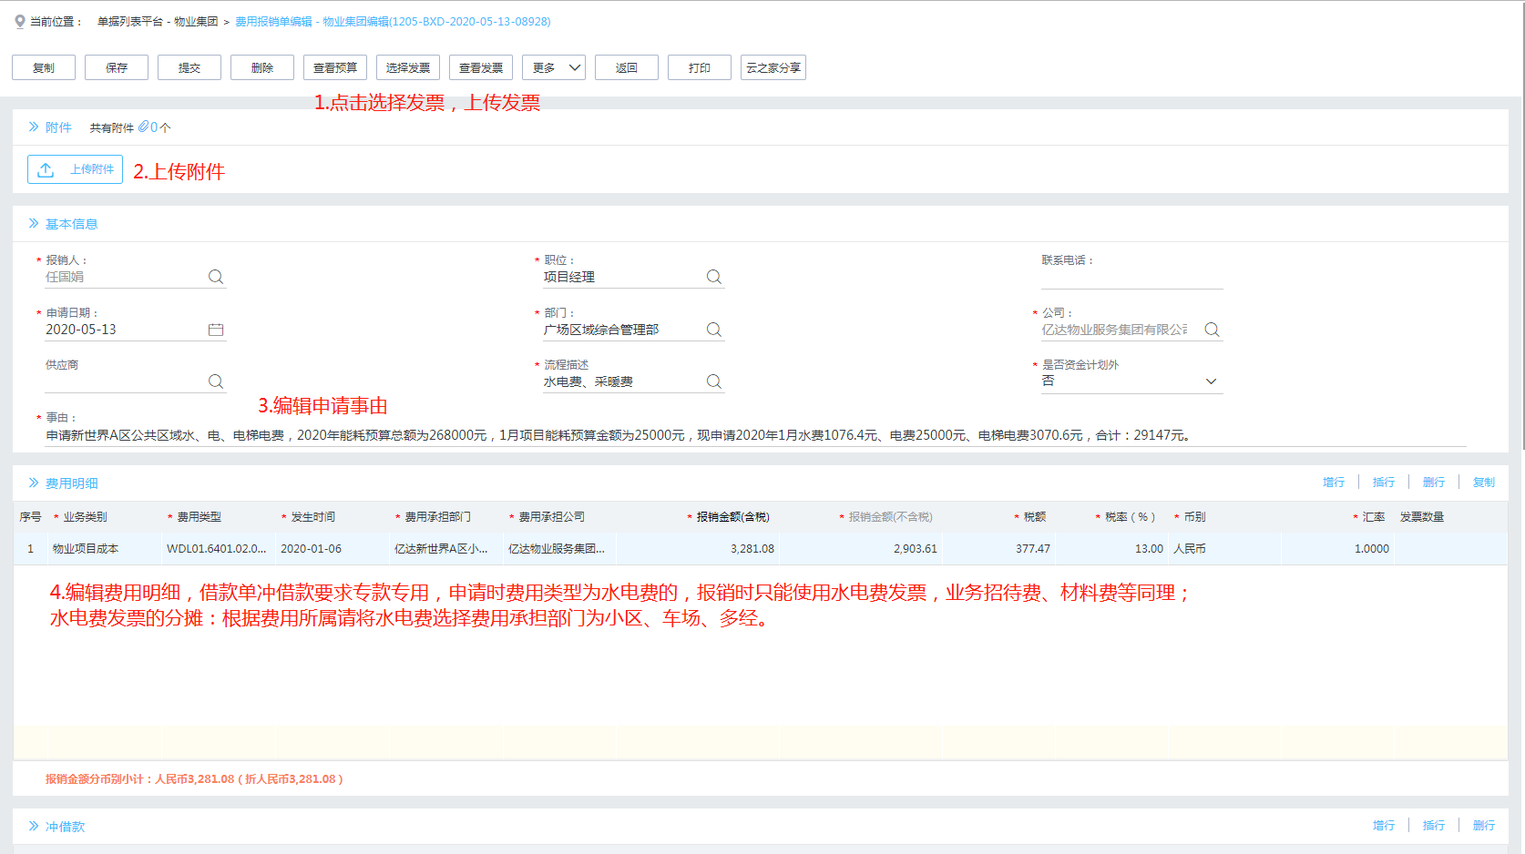
费用报销单-冲借款（单据主界面）

Slide 24
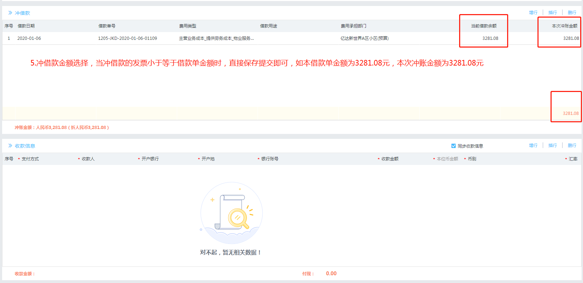
费用报销单-冲借款

Slide 25
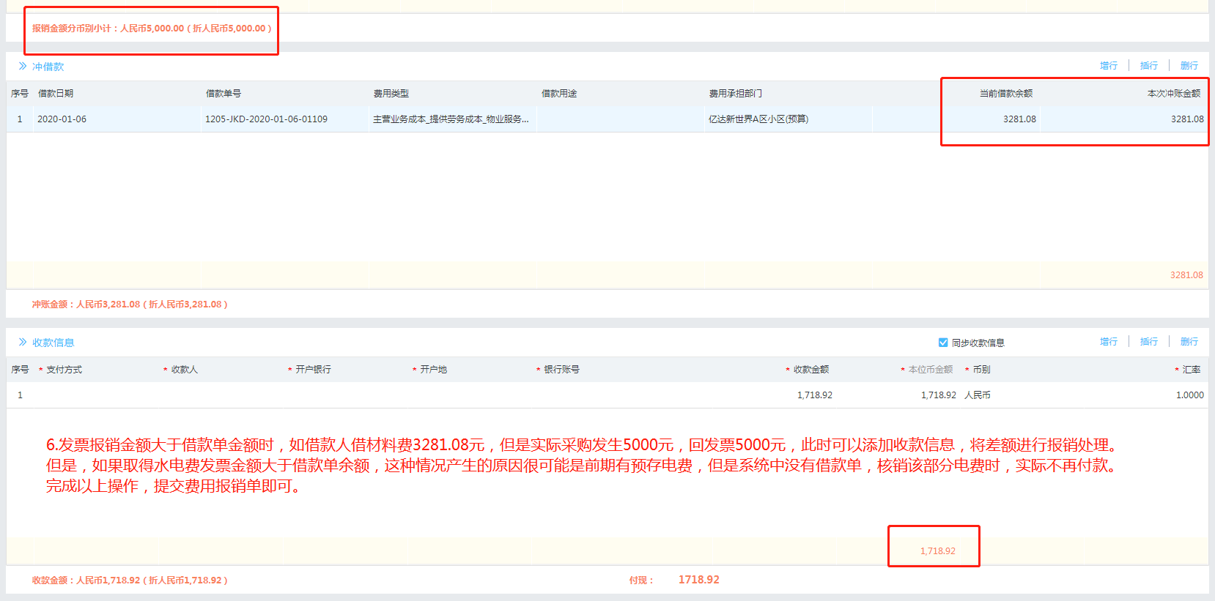
费用报销单-冲借款

Slide 26
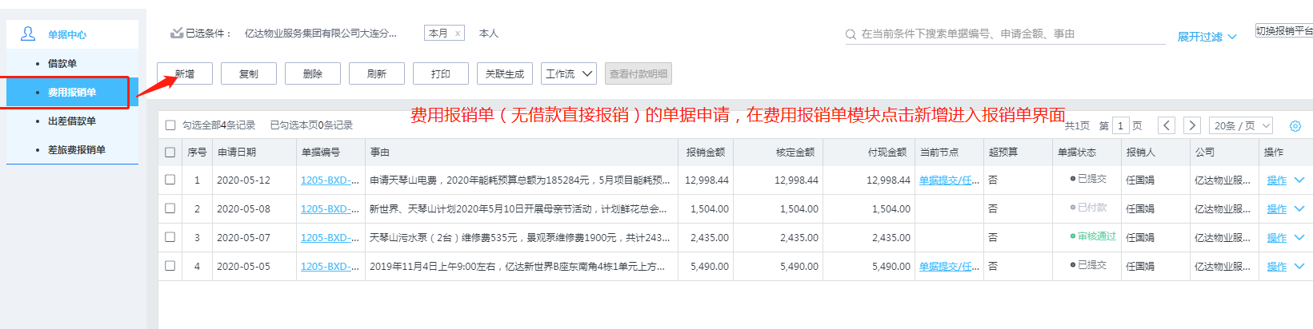
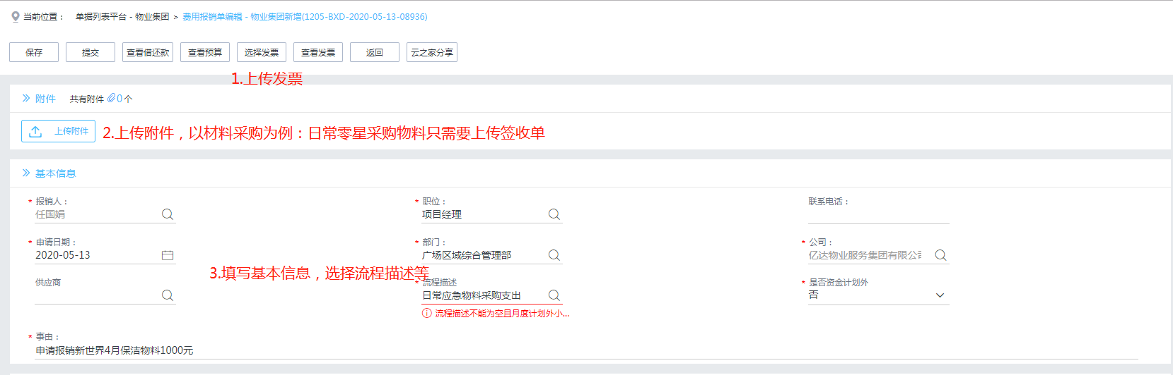
费用报销单-个人垫付/未垫款直接报销

Slide 27
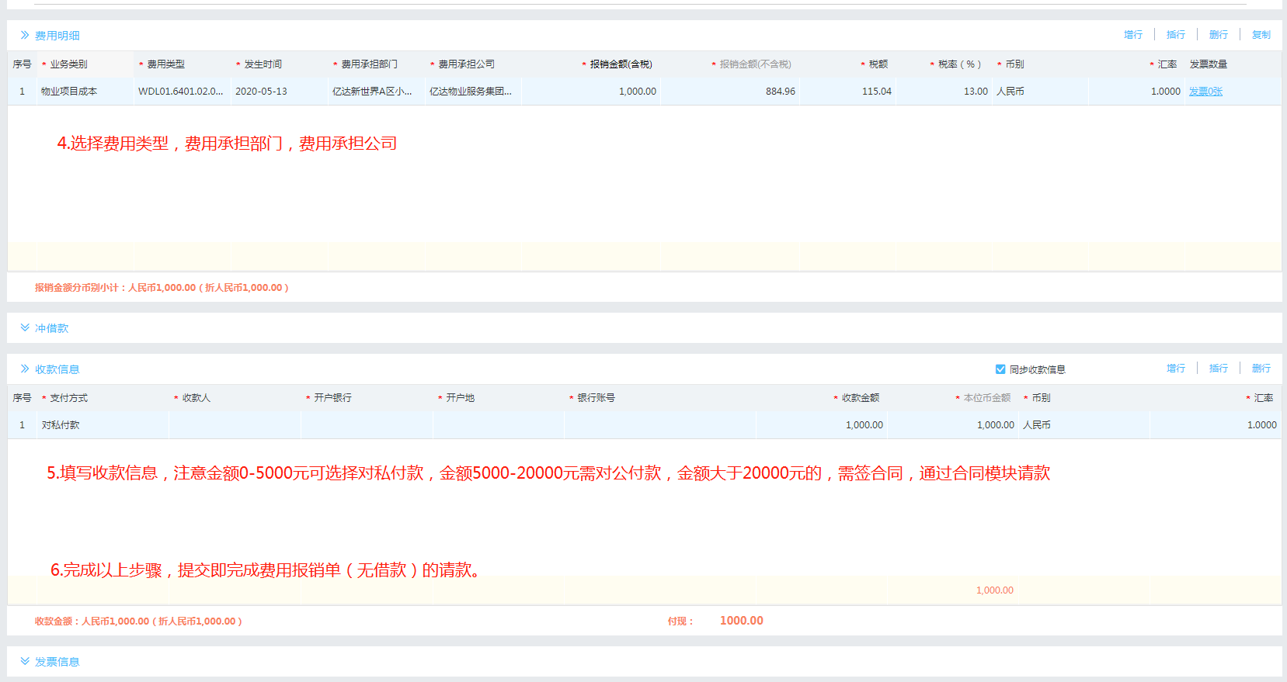
费用报销单-个人垫付/未垫款直接报销

Slide 28
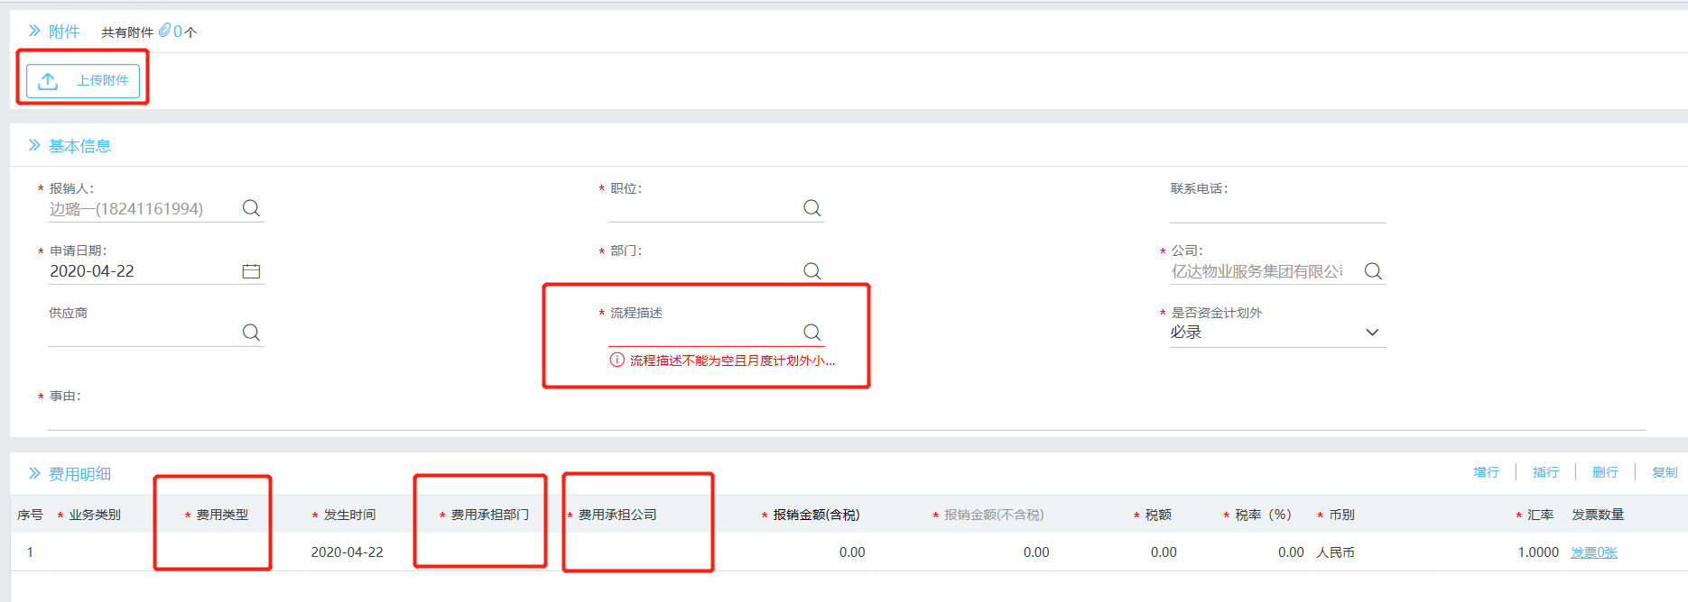
相关填写说明-关键词及解释

Slide 29
相关填写说明-关键词及解释
关键词 | 解释
费用承担公司 | 业务发生费用所属公司，登陆界面的当前组织，报销发票的名头
费用承担部门 | XX小区（预算） XX车场（预算） XX多经（预算） XX项目（预算） | 主营业务成本类
 | 职能平台（预算） | 管理费用类
 | 市场部（预算 | 销售费用类
流程描述 | 流程描述的设置可以区别不同业务线负责人的审批 | 后附高频流程的流程描述选择
费用类型（详见高频流程费用类型选择） | 主营业务成本类 | 项目发生的成本费用选择该费用类型
 | 管理费用类 | 平台管理人员发生费用选择该费用类型
 | 销售费用类 | 市场部发生费用选择该费用类型
附件 | 附件的作用主要为支撑费用报销的原始凭证，如发票、收据、签收单、验收单、OA请示等 | 后附高频流程的附件管理

Slide 30
高频流程的费用类型、流程描述、附件指引-物资采购类
序号 | 申请事由 | 流程描述 | 承担部门 | 费用类型 | 附件管理
1 | 固定资产 | 固定资产 | XX小区（预算）/ XX车场（预算）/ XX多经（预算） | 固定资产原值 | 合规发票/资产申请报告、审批单（门户审批）/固定资产验收单/资产报废单（适用于资产更换）
2 | 园区保洁物料及消杀 | 日常应急物料采购支出 | XX小区/ XX车场/ XX多经 | 主营业务成本_提供劳务成本_物业服务成本_材料费_保洁物料 | 合规发票 /送货单（送货单位签字或盖章生效）/签收单（经办人签字生效，也可在送货单签字）
3 | 购买用于维修物料 |  |  | 主营业务成本_提供劳务成本_物业服务成本_材料费_维修维护耗材_自维
4 | 购买消防类材料（消防灌粉等） |  |  | 主营业务成本_提供劳务成本_物业服务成本_材料费_维修维护耗材_消防材料
5 | 园区使用对讲设备，包含对讲相关配件 |  |  | 主营业务成本_提供劳务成本_物业服务成本_材料费_维修维护耗材_对讲设备
6 | 园区使用小区亮化类材料 |  |  | 主营业务成本_提供劳务成本_物业服务成本_材料费_维修维护耗材_小区亮化
7 | 园区使用土杂类材料 |  |  | 主营业务成本_提供劳务成本_物业服务成本_材料费_维修维护耗材_土杂
8 | 其他材料，尽量不用 |  |  | 主营业务成本_提供劳务成本_物业服务成本_材料费_维修维护耗材_其他
9 | 绿化费用（杀虫、打药、绿化用水等） |  |  | 主营业务成本_提供劳务成本_物业服务成本_材料费_绿化养护耗材
10 | 垃圾清运 |  |  | 主营业务成本_提供劳务成本_物业服务成本_材料费_垃圾清运费 | 合规发票 /门岗出入记录登记表，由项目经办人、经理签字确认
11 | 外墙清洗、理石清理等 |  |  | 主营业务成本_提供劳务成本_物业服务成本_材料费_特保费 | 合规发票 /验收单

Slide 31
高频流程的费用类型、流程描述、附件指引-外包类
序号 | 申请事由 | 流程描述 | 承担部门 | 费用类型 | 附件管理
1 | 保洁外包 | 外包人工费（保洁） | XX小区/ XX车场/ XX多经 | 主营业务成本_提供劳务成本_物业服务成本_外包成本_保洁 | 1、合规发票 2、收据 3、考勤表，项目负责人及外包方签字，外包方盖章 4、业务考核表,如有扣款发生需有供方签字确认，如有奖励需附表扬信、公司红头等 5、结算表（外包方盖章）
2 | 保安外包 | 外包人工费（安全） |  | 主营业务成本_提供劳务成本_物业服务成本_外包成本_秩序
3 | 绿化外包 | 绿化外包费 |  | 主营业务成本_提供劳务成本_物业服务成本_外包成本_绿化
4 | 工程外包 | 外包人工费（工程） |  | 主营业务成本_提供劳务成本_物业服务成本_外包成本_工程

Slide 32
高频流程的费用类型、流程描述、附件指引-工程维修维保
序号 | 申请事由 | 流程描述 | 承担部门 | 费用类型 | 附件管理
1 | 消防维保、维修、检测 | 日常应急维修维保工程支出等 | XX小区（预算）/XX车场（预算）/ XX多经（预算） | 主营业务成本_提供劳务成本_物业服务成本_设备及装备使用费_设备维保检测费_消防 | 合规发票（建筑服务类发票备注中必须标注项目名称及工程发生地）/验收单 /评估表/验收报告 /工程结算材料（目录、 领导会签页、 最终结算确认单、成本出的结算书、竣工验收、施工照片等）付款申请函
2 | 避雷检测 |  |  | 主营业务成本_提供劳务成本_物业服务成本_设备及装备使用费_设备维保检测费_避雷
3 | 机械车位 |  |  | 主营业务成本_提供劳务成本_物业服务成本_设备及装备使用费_设备维保检测费_机械车位
4 | 空调系统保养、空调水处理等 |  |  | 主营业务成本_提供劳务成本_物业服务成本_设备及装备使用费_设备维保检测费_空调
5 | 园区出入口（不含车场系统）相关的维修及检修检费 |  |  | 主营业务成本_提供劳务成本_物业服务成本_设备及装备使用费_设备维保检测费_园区出入口门禁设备
6 | 车场系统相关的维修及检修检费 |  |  | 主营业务成本_提供劳务成本_物业服务成本_设备及装备使用费_设备维保检测费_车场系统
7 | 安防监控系统相关的维修及检修检费 |  |  | 主营业务成本_提供劳务成本_物业服务成本_设备及装备使用费_设备维保检测费_安防监控系统
8 | 电子巡更相关的维修及检修检费 |  |  | 主营业务成本_提供劳务成本_物业服务成本_设备及装备使用费_设备维保检测费_电子巡更
9 | 房屋修缮 |  |  | 主营业务成本_提供劳务成本_物业服务成本_设备及装备使用费_设备维保检测费_房屋维修
10 | 土建维修 /景观、木作维修 /园区设施、游具维修/铁艺维修/道路维修 /化粪池清掏及下水维修 |  |  | 主营业务成本_提供劳务成本_物业服务成本_设备及装备使用费_设备维保检测费_公共区域修缮
11 | 机电设备零星维修/变电所继电保护、高压实验等 |  |  | 主营业务成本_提供劳务成本_物业服务成本_设备及装备使用费_设备维保检测费_机电维修
12 | 项目其他工程维修 尽量不使用 |  |  | 主营业务成本_提供劳务成本_物业服务成本_设备及装备使用费_设备维保检测费_其他
13 | 项目员工使用工装及其配件 | 日常应急物料采购支出 |  | 主营业务成本_提供劳务成本_物业服务成本_设备及装备使用费_装备费 | 合规发票 /签收单/送货单（发票销售单）
14 | 项目购买工具（非一次性材料） |  |  | 主营业务成本_提供劳务成本_物业服务成本_设备及装备使用费_工具费

Slide 33
高频流程的费用类型、流程描述、附件指引-电梯维保/能耗费
序号 | 申请事由 | 流程描述 | 承担部门 | 费用类型 | 附件管理
1 | 电梯年检费 | 电梯年检费、维保、维修 | XX小区（预算）/XX车场（预算）/ XX多经（预算） | 主营业务成本_提供劳务成本_物业服务成本_设备及装备使用费_电梯费_年检费 | 合规发票/评估表或验收报告
2 | 电梯维保费 |  |  | 主营业务成本_提供劳务成本_物业服务成本_设备及装备使用费_电梯费_维保费
3 | 电梯零星维修 |  |  | 主营业务成本_提供劳务成本_物业服务成本_设备及装备使用费_电梯费_其他
4 | 水费 | 水电费、采暖费 |  | 主营业务成本_提供劳务成本_物业服务成本_能源消耗费_水电费_水费 | 合规发票/催缴通知单或能耗台账
5 | 公区电费 |  |  | 主营业务成本_提供劳务成本_物业服务成本_能源消耗费_水电费_公共电费
6 | 电梯电费 |  |  | 主营业务成本_提供劳务成本_物业服务成本_能源消耗费_水电费_电梯电费
7 | 采暖费 |  |  | 主营业务成本_提供劳务成本_物业服务成本_能源消耗费_取暖费

Slide 34
答疑：水电费发票粘贴单如何填写费用分摊？
装
订
线
 |  | 部门/ 项目： |  | 事由： |  | 款项支付情况 |  |  | 款项支付方式 |  |  |  | 出纳审核人： |  |  |  | 财务复核人：
 |  |  |  |  |  | 已付 | 垫付 | 未付 | 支票 | 现金 | 电汇 | 挂账
 |  | 单据数： |  | 合计 金额： |  | 经办人： |  |  | 经办人 联系电话： |  |  |  | 经办部门/ 项目负责人： |  |  |  | 分管部门/ 区域负责人：
发 票 粘 贴 单
NO!!!不再填写分摊信息
NO!!!不再填写分摊信息
NO!!!不再填写分摊信息

Slide 35
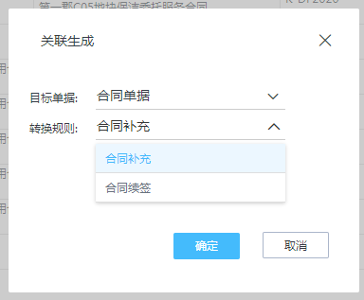
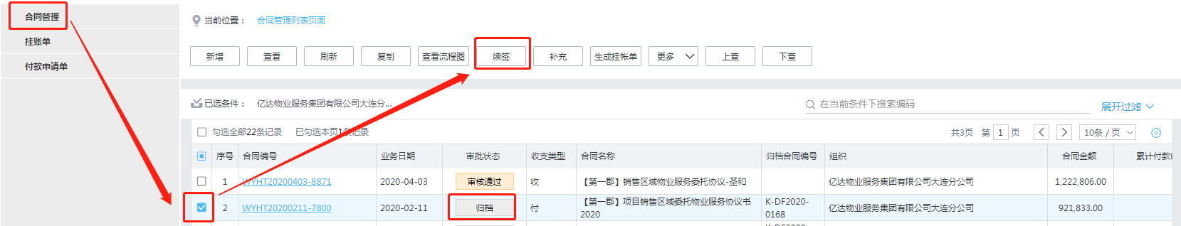
答疑：金蝶合同管理如何发起续签合同及补充合同？
合同管理模块，在原主合同基础上，点击续签，即可生成合同续签或合同补充，之后的填写同合同会签单填写。

Slide 36
目录
一、票据管理
1、票据管理红线
2、票据使用要点
3、相关问题答疑

Slide 37
票据管理红线问题
🈲🈲🈲🈲🈲🈲🈲🈲
“票”=“钱”
✓ 🈲️伪造印章、编造票据
✓ 🈲️私开发票、私开销货水单
✓ 🈲️不开票或开非本公司票据
✓ 🈲️未收款先开票
✓ 🈲️票据丢失、转借、代开、虚开
✓ 🈲️拆本使用票据

Slide 38


票据使用要点
1、出具的发票/收据与收费项
目相符且发票号码一致
2、临时停车费出具定额发票
3、押金款项只开具收据
整本机打发票使用完后由财务部发票管理员核对核算会计签名版收账汇总表做缴销登记
指定专人，确保钱票一致
作废
冲正
保 管
领 用
开 票
交 账
核 销
1、领用发票：带税控盘，发票联及记账联加盖发票专用章
2、领用收据：记账联及交款依据盖财务专用章
交账时准确填报《亿达物业项目收账汇总表》
作废发票在作废次月首次交账时邮寄至财务部

Slide 39
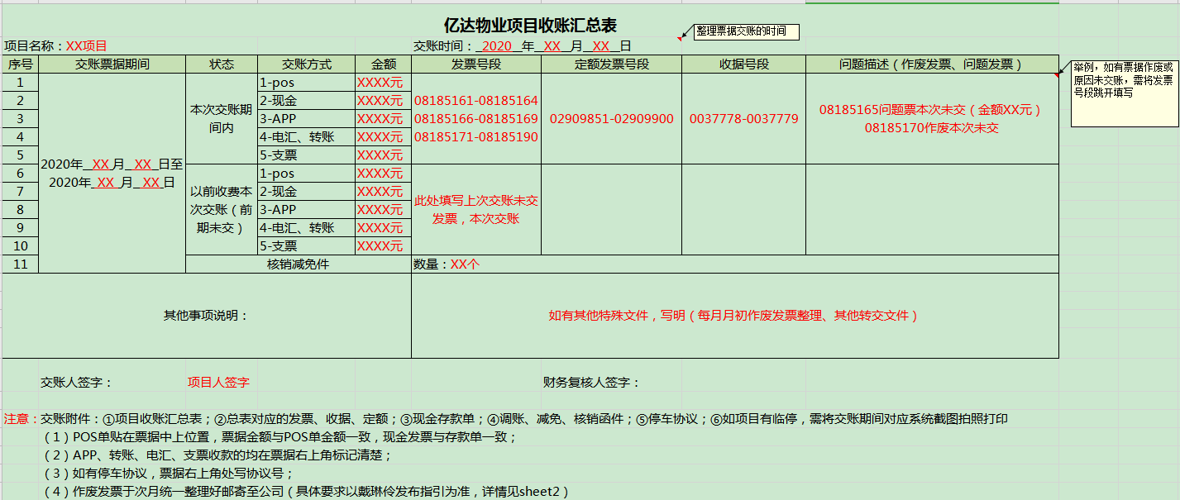

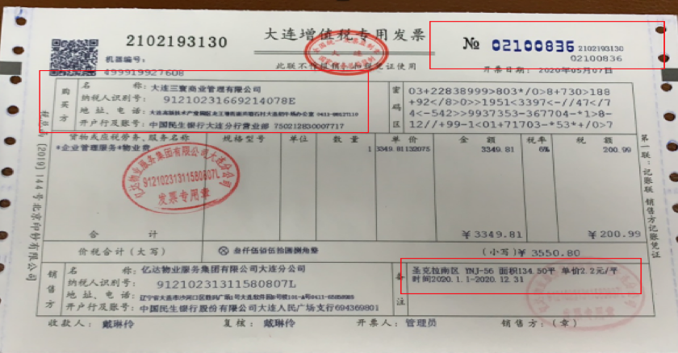
票据使用要点详解-开票与交账：
开票要点
不简化：填写的付款单位名称或客户名称要与实际缴款单位相符，不准简化
号码一致：打印纸质机打发票时，发票号要与发票系统内发票号码一致
准确填写：完整准确的填写机打发票各项内容
交账要点：按收账汇总表中要求准确填写

Slide 40
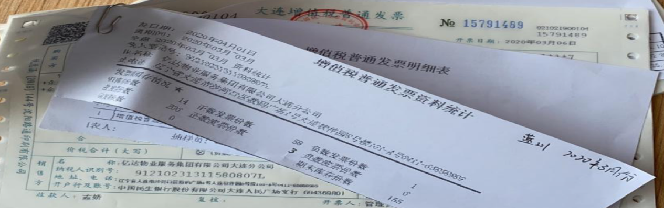
票据使用要点详解-核销与作废/冲正：
核销要点：整本机打发票使用完后由财务部发票管理员核对核算会计签名版收账汇总表做缴销登记
作废/冲正要点：作废及冲正机打发票必须在作废次月首次交账时邮寄至财务部（ 冲正发票与被冲正、作废与被作废发票均需同时返回） 。
作废定义：重新开票时间如和原问题票据的开票时间属相同月份，需做作废处理。
冲正定义：重新开票时间如和原问题票据的开票时间属不同月份，需做冲正处理。

Slide 41


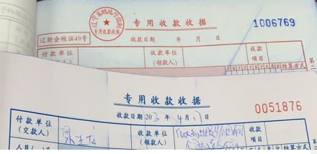
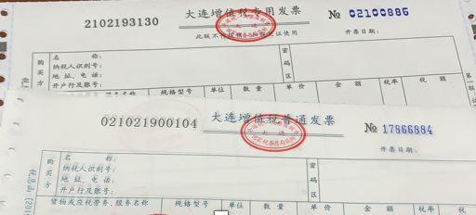
答疑-发票和收据的区别
税务机关印制
收支凭证
入账凭证（收入/成本）
企业印制或在市场上购买
往来类型的收支凭证，待业务完成后需要退还给对方的款项
收：多用于收取工本费押金等
收：也可用于卖硬资产时向客户收取的定金
收：也用于第三方撞坏我方设备后的维修押金
付：前期已开发票挂账，本次需要付现的供应商欠款

Slide 42
相关问题答疑
5
4
3
票据丢失处理方式
2
1
更换以前年度发票
费用之间互相转换
部分金额退款
全额退款

Slide 43
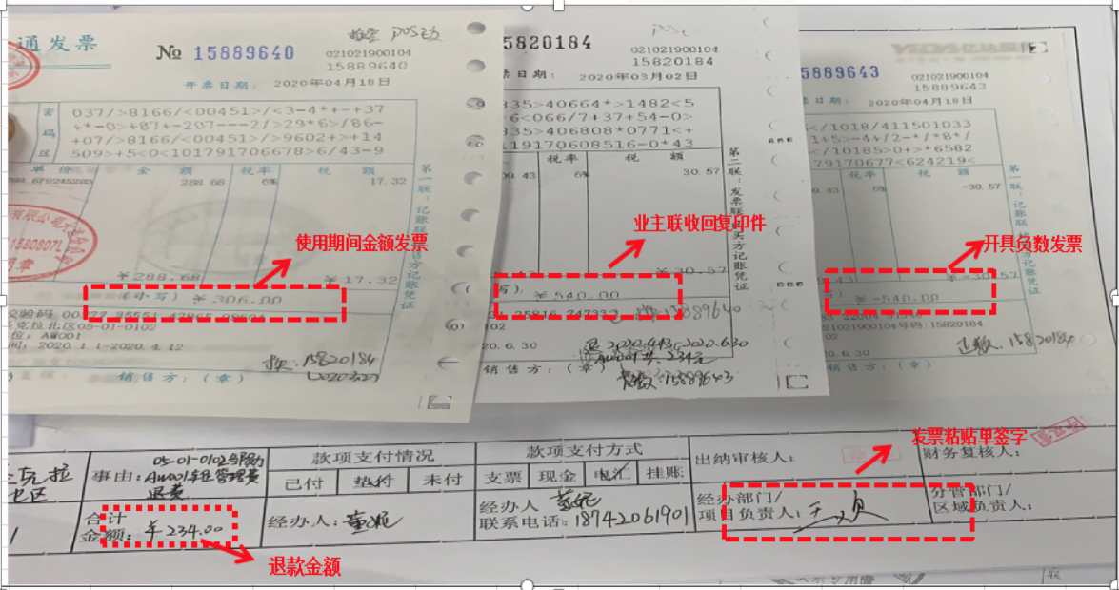
二、部分退费办理流程：
1、业主联（发票联）收回，并作废/冲正
2、开具业主使用期间金额发票
3、剩余金额做退款处理，需附“业主联（发票联）复印件”、“新开使用期间发票第一联原件”和“负数发票第一联原件”三张发票粘贴单贴好，项目负责人签字后发起金蝶请款流程
4、 “负数发票第二联”（发票联）“业主联（发票联）原件”作为作废发票附件需于次月首次邮寄发票时一并寄回财务部（杨琦收）。
答疑-全额/部分退费
一、全额退费办理流程：
1、业主联（发票联）收回，并作废/冲正
2、将“业主联（发票联）复印件”和“负数发票第一联（记账联）”两张发票粘贴单贴好，项目负责人签字
3、 “负数发票第二联”（发票联）“业主联（发票联）原件”作为作废发票附件需于次月首次邮寄发票时一并寄回财务部（杨琦收）

Slide 44
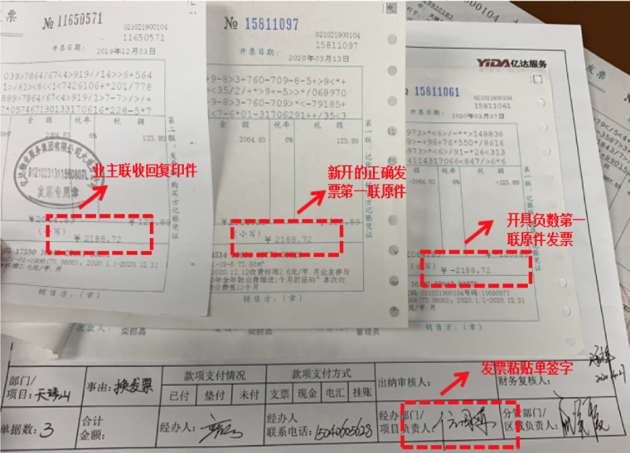
四、以前年度发票更换办理流程：
1、需发起OA请示（请示名称：）
2、将收回的“业主联（发票联）复印件”、“新开的正确发票第一联（记账联）原件”、“负数发票第一联（记账联）原件”三张发票粘贴单贴好，项目负责人签字
3、 “负数发票第二联”（发票联）“业主联（发票联）原件”作为作废发票附件需于次月首次邮寄发票时一并寄回财务部（杨琦收）
答疑-费用转移/以前年度换票
三、费用转换办理流程：
1、业主联（发票联）收回冲正
2、开具正确的发票。例如原停车费发票金额为300元，需要转100元物业费。需重新开具停车费200元发票，物业费100元，总金额要和收回的业主联（发票联）发票金额一致
3、将收回的“业主联（发票联）复印件”、“新开的正确发票第一联（记账联）原件”、“负数发票第一联（记账联）原件”三张发票粘贴单贴好，项目负责人签字。
4、 “负数发票第二联”（发票联）“业主联（发票联）原件”作为作废发票附件需于次月首次邮寄发票时一并寄回财务部（杨琦收）

Slide 45
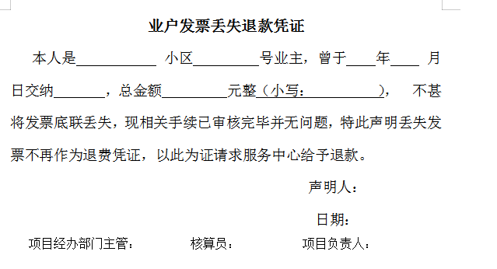
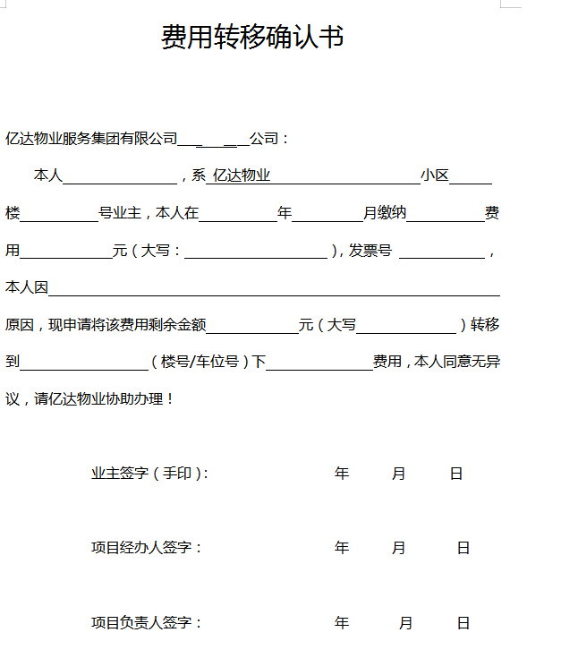
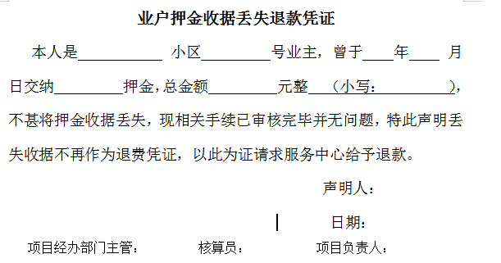
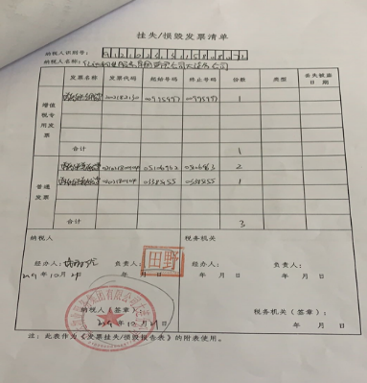
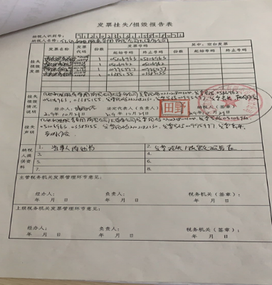
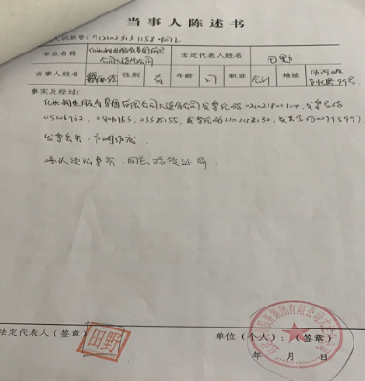
六、客户收据丢失需退押金处理流程：
1、首先同对应核算会计落实该笔款项是否未做过退费处理
2、填写“押金收据丢失表”，将上述表单粘贴发票粘贴单，项目负责人签字后作为退费依据。
答疑-发票/收据丢失处理
五、客户手中的发票联丢失
1、若客户只需补打缴费证明，不作他用，我司可直接税控盘内重新打印丢失发票，加盖发票专用章后即可生效（可用于业主报销）
2、若该张发票涉及到作废/冲正，需按如下流程处理
需自行高新园区国税局101室办理发票丢失手续
按照税务局要求领取需要填写的表单（发票挂失/损毁报告表、当事人陈述书、挂失/损毁发票清单）
发起公章及法人章会签流程，并在相关资料上加盖印章
将加盖印章资料送回税务局101室并在窗口缴纳100元/张罚款
税务局回执和交款回执交至公司财务部戴琳伶处
3、若客户发票丢失但业主要求退费或费用转移情况
首先同对应核算会计落实该笔款项是否已收到
填写“发票丢失确认表”并将该单据同已入账发票第一联（记账联）复印后一起粘贴发票粘贴单，项目负责人签字后作为退费依据（退款金额为不含税金额）
4、若发票丢失业主要求做费用转移时填报“费用转移确认单”作
为确认费用变更依据即可

Slide 46
谢谢观看

